Slide 1




经济法是一门有趣的课程；
经济法是一门实用的课程；
经济法生机盎然，她生动、温暖、有爱、有泪、残酷、温柔、鲜活、治愈，她百转千折，又温润如玉……她就在我们身边，只要你曾经认真思考过那么一小会儿。

Slide 2

经济法理论与实务
浙江大学 法与经济研究所 执行所长/执业律师
周黎明
本课件受著作权法保护
作业请在“学在浙大”系统提交
2024年11月4日

Slide 3
经济法是一门有趣的课程；
经济法是一门实用的课程；
经济法生机盎然，她生动、温暖、有爱、有泪、残酷、温柔、鲜活、治愈，她百转千折，又温润如玉……她就在我们身边，只要你曾经认真思考过那么一小会儿。

Slide 4
目录
第一章 经济法基础理论
第二章 合同法
第三章 公司法
第四章 企业法
第五章 破产法
第六章 经济竞争法
第七章 知识产权法（商标、专利、著作权）
第八章 金融法
第九章 税法
第十章 劳动法
第十一章 经济仲裁和经济诉讼

Slide 5
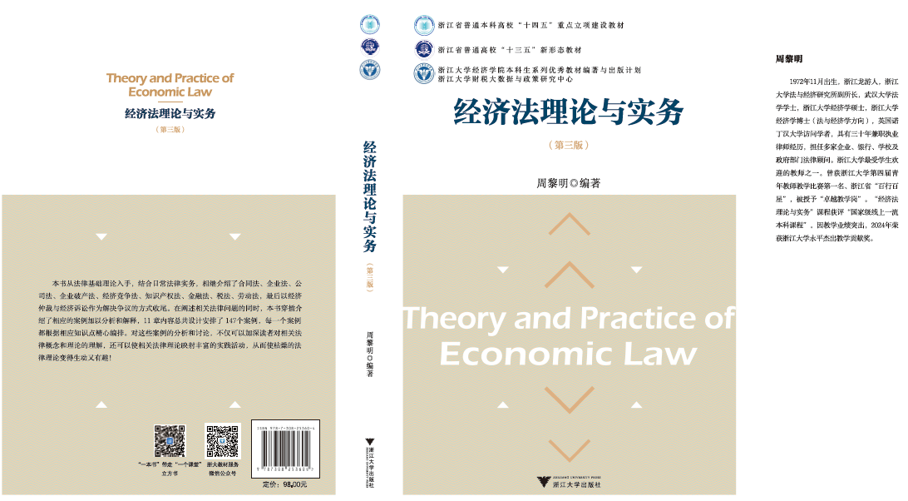
具备这四心的老师，才是我心中真正的好老师！我也一直用这个标准来要求我自己。
执善向上
经世济民

Slide 6


钱钟书先生曾说过：“假如你吃个鸡蛋觉得味道不错，又何必认识那个下蛋的母鸡呢？”
可我偏偏对那些个“下蛋的母鸡”兴趣浓厚。
我想弄清楚下蛋母鸡的来龙去脉，喜欢去钻牛角尖。所以，我喜欢纠结细节，比如：何为法？

Slide 7

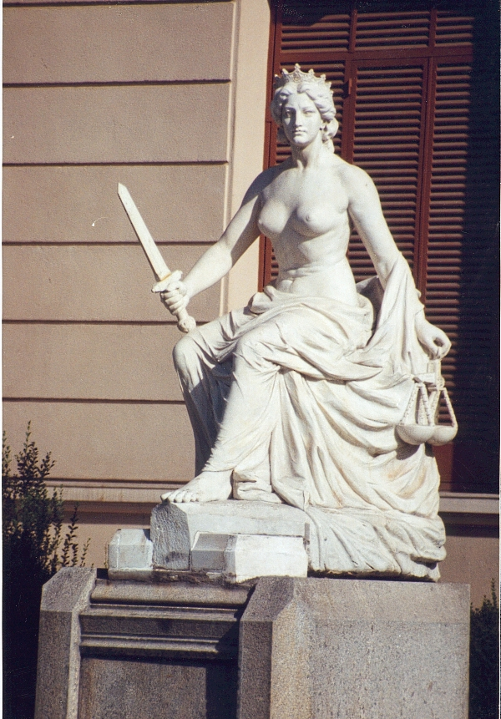


第一章 经济法基础知识
何为法？（国外：正义 ）
正义女神（ Lady Justice）

Slide 8


中国：借助于神的力量和方式来考验考察当事人，以确定其人是非曲直，判定有罪或无罪的原始审判方式。神明裁判使诉讼裁决及其形式披上神圣的外衣，使人诚心信服，也使法更具有威慑力！

Slide 9

在探究法律图腾钻牛角尖的过程中本身就充满了乐趣，同时也进一步了解了法律文化的纵向和横向的意义。

Slide 10
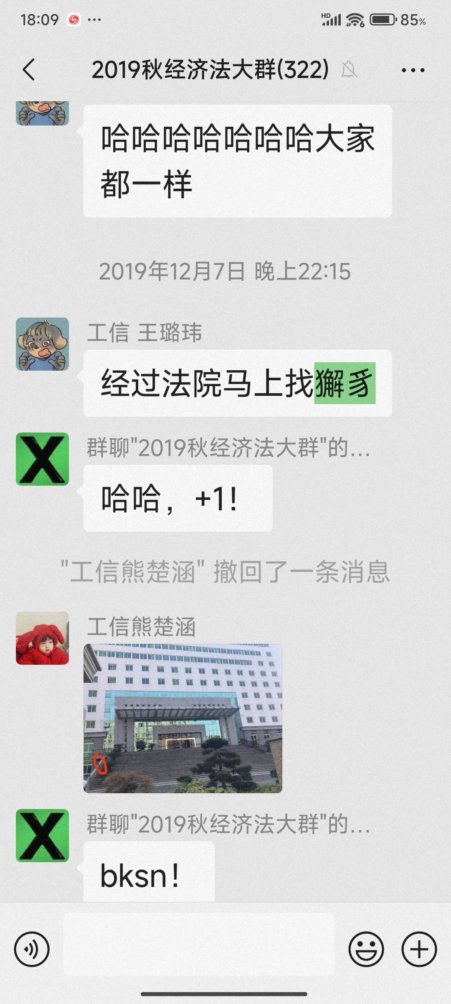
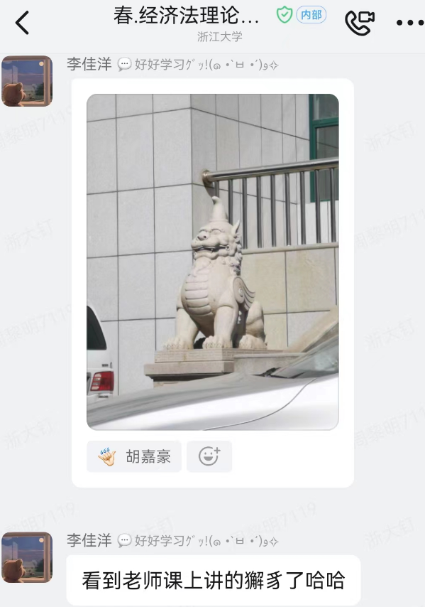
一个小小的“法”的名词解释，引起了大家对“法”这个字的源头及法律文化追根溯源的兴趣！
执善向上
经世济民

Slide 11

何为法商？
法商（Law Quotient ，简称LQ。（IQ/EQ））2007年8月教育部公布的171个汉语新词之一。就是法律意识、法律知识、守法习惯等法律素养的总和，是法律素养的综合评价指标。
法是规则，商是创新，商无法不兴，商无法不稳。精商明法，敏思善行，法商融合，大势所趋。
法商的概念，强调的是人们法律认知的程度，对法律的信仰和素养。

Slide 12
我国，从两种角度加以理解。
一是从哲理意义上，“理”、“常”、指的是“道理”、“天理”。
二是从典章制度意义上， “律”。
实践：“以刑代民” 立法上：重刑轻民；
除了“律”以外，“令”也是法、“典”、“敕”、“格”、“式”、“科”、“比”、“例”等等，都是法。 一直到了清末民初，由于受到日本的影响，国法意义上的法才逐渐被“法律”一词所取代。
目前教材上关于法的定义无非 三句话：反映统治阶级意志、由国家制订和认可，并由国家强制力保证实施的行为规则的总和。

Slide 13
二、法律关系（三要素）
1、主体：
（1）自然人（公民）
①民事权利能力： （见下页资料1）
②民事行为能力： （见下页资料1）
（2）法人
四要素：1、依法成立；2、名称、组织机构和场所；3、资金；4、独立承担民事责任。
（3）其他组织
（4）国家机关
2、客体：物、行为、无形财富
3、内容：（经济）权利、（经济）义务

Slide 14
资料1：你了解你的民事权利能力和民事行为能力吗？
（1）民事权利能力：
享有民事权利承担民事义务的资格。 （始于出生，终于死亡。
《民法典》 第13条 【自然人民事权利能力】自然人从出生时起到死亡时止，具有民事权利能力，依法享有民事权利，承担民事义务。

Slide 15
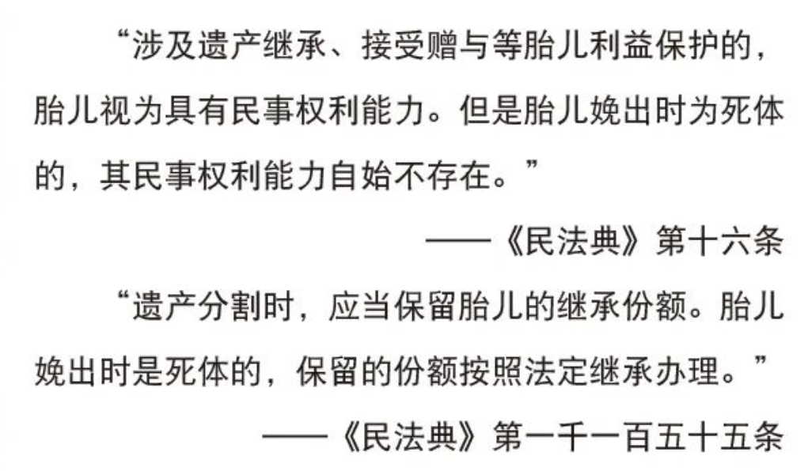

Slide 16
民法典在继承法规定的基础上明确了对胎儿利益的保护，明确规定涉及遗产继承、接受赠与等胎儿利益保护的，胎儿视为具有民事权利能力；但是胎儿娩出时为死体的，其民事权利能力自始不存在。
随着社会发展，实践中涉及损害胎儿利益的案件不断出现。人们逐渐认识到胎儿需要保护的利益范围越来越大，因此有必要承认胎儿的民事权利能力，赋予其民事主体资格，从而得到法律的平等保护。在此背景下，才有了民法总则相关条款的出台，《民法典》对这个问题进一步加以确认。
承认胎儿的民事权利能力，可实现与其出生后自然人个体民事权利能力的有效衔接，尤其环境污染、医疗事故所造成的人身损害，后果显现需要很长时间。比如胎儿在发育期间受环境污染影响的，出生后可提起索赔。

Slide 17
（1）民事权利能力： （始于出生，终于死亡）
注意宣告死亡 《民法典》第四十六条 自然人有下列情形之一的，利害关系人可以向人民法院申请宣告自然人死亡：
（一）下落不明满四年； （二）因意外事件，下落不明满二年。
因意外事件下落不明，经有关机关证明该自然人不可能生存的，申请宣告死亡不受二年时间的限制。
第四十七条 对同一自然人，有的利害关系人申请宣告死亡，有的利害关系人申请宣告失踪，符合本法规定的宣告死亡条件的，人民法院应当宣告死亡。
第四十八条 被宣告死亡的人，人民法院宣告死亡的判决作出之日视为其死亡的日期；因意外事件下落不明宣告死亡的，意外事件发生之日视为其死亡的日期。
第四十九条 自然人被宣告死亡但是并未死亡的，不影响该自然人在被宣告死亡期间实施的民事法律行为的效力。

Slide 18
第五十条 被宣告死亡的人重新出现，经本人或者利害关系人申请，人民法院应当撤销死亡宣告。
第五十一条 自然人被宣告死亡的人的婚姻关系，自死亡宣告之日其消除。死亡宣告被撤销的，婚姻关系自撤销死亡宣告之日起自行恢复。但是，其配偶再婚或者向婚姻登记机关书面声明不愿意恢复的除外。
第五十二条 被宣告死亡的人在被宣告死亡期间，其子女被他人依法收养的，在死亡宣告被撤销后，不得已未经本人同意为由主张收养行为无效。
第五十三条 被撤销死亡宣告的人有权请求依照本法第六编取得其财产的民事主体返还财产；无法返还的，应当给予适当补偿。 利害关系人隐瞒真实情况，致使他人被宣告死亡而取得其财产的，除应当返还财产外，还应当对由此造成的损失承担赔偿责任。

Slide 19
民法典规定：无民事行为能力人、限制民事行为能力人的监护人是其法定代理人。
不能辨认或者不能完全辨认自己行为的成年人，其利害关系人或者有关组织，可以向人民法院申请认定该成年人为无民事行为能力人或者限制民事行为能力人。（这类似于大陆法系的禁治产制度）
被人民法院认定为无民事行为能力人或者限制民事行为能力人的，经本人、利害关系人或者有关组织申请，人民法院可以根据其智力、精神健康恢复的状况，认定该成年人恢复为限制民事行为能力人或者完全民事行为能力人。
本条规定的有关组织包括：居民委员会、村民委员会、学校、医疗机构、妇女联合会、残疾人联合会、依法设立的老年人组织、民政部门等。

Slide 20
1、成年人为完全民事行为能力人，可以独立实施民事法律行为。
十六周岁以上的未成年人，以自己的劳动收入为主要生活来源的，视为完全民事行为能力人。
2、八周岁以上的未成年人为限制民事行为能力人，实施民事法律行为由其法定代理人代理或者经其法定代理人同意、追认，但是可以独立实施纯获利益的民事法律行为或者与其年龄、智力相适应的民事法律行为。（《民法典》第十九条）
不满八周岁的未成年人为无民事行为能力人，由其法定代理人代理实施民事法律行为。（第二十条）
不能辨认自己行为的成年人为无民事行为能力人，由其法定代理人代理实施民事法律行为。
八周岁以上的未成年人不能辨认自己行为的，适用前款规定。

Slide 21
三、所有权
1、定义：所有人对其财物所享有的占有、使用、收益、处分的权利。（四大权能）
占有权：对财物的实际控制的权利；
使用权：依据财物的性能和用途加以运用和利用，以满足一定的经济需要的权利；
收益权：从财物上获得经济利益的权利；
处分权：在法律规定的范围内处置其资产的权利。（核心权）
2、特征
a、绝对性：不需要他人的积极行为，所有人自己就能够实现其权利。义务主体是所有权人以外的一切人
b、排他性：所有权属于物权，具有排他的性质。排除他人对于其行使权利的干涉。并且同一物上只能存在一个
c、完整、充分的物权 地上权
注：物权 所有权 用益物权 地役权 （还有 居住权等）
其他物权 担保物权 ^{抵押权}
^{留置权}

Slide 22
3、共有
共有可以分为两种：
（1）按份共有
（2）共同共有
《民法典》第301条 处分共有的不动产或者动产以及对共有的不动产或者动产作重大修缮、变更性质或者用途的，应当经占份额三分之二以上的按份共有人或者全体共同共有人同意，但是共有人之间另有约定的除外。

Slide 23
4、所有权的保护
（1）请求确认所有权
（2）请求恢复原状
（3）请求返还原物
（4）请求排除妨害
（5）请求损害赔偿

Slide 24
三、债权
1、何为债？
所谓债是指按照法律规定或者按照合同约定，在特定当事人之间产生的权利义务关系，即债权债务关系。 享有权利的是债权人，负有义务的是债务人。
2、特点：相对法律关系（是一个相对权）
3、分类
（1）按照债的发生依据不同，可分为：合同之债、侵权之债、不当得利之债和无因管理之债。
（2）按照债的标的物的性质不同，可分为：特定物之债和种类物之债。
（3）按照债的主体数量不同，可分为：单一之债和多人之债，多人之债又可以分为按份之债和连带之债。

Slide 25
四、代理
1、定义： 代理是指代理人以被代理人的名义，在代理授权范围内，与相对人从事民事活动，并由被代理人承担由此而产生的法律后果的法律行为。（直接代理）
《民法典》第162条： 代理人在代理权限内，以被代理人名义实施的民事法律行为，对被代理人发生效力。
2、代理的特征
（1）代理是一种法律行为；
（2）代理是代理人以被代理人的名义进行的；
（3）代理是代理人在授权范围内所作的独立意思表示；
（4）代理所产生的法律后果归属于被代理人。

Slide 26
3、代理的种类：
（1）委托代理：经济活动中用的比较多。
（2）法定代理：在民事活动用的比较多。
（3）指定代理：在诉讼活动中用的比较多。
（表见代理在下一章合同法中介绍）
《民法典》第一百六十三条 代理包括委托代理和法定代理。
委托代理人按照被代理人的委托行使代理权。法定代理人依照法律的规定行使代理权。

Slide 27
4、法律责任
（1）无权代理：无代理权、超越代理权、代理权已终止
（2）代理人与相对人恶意串通：由代理人与相对人承当连带责任。
（3）违法代理：由代理人与被代理人承担连带责任。
（4）代理人不履行代理职责，给被代理人造成损失的，应承担赔偿责任；
（《民法典》第164条：代理人不履行或者不完全履行职责，造成被代理人损害的，应当承担民事责任。代理人和相对人恶意串通，损害被代理人合法权益的，代理人和相对人应当承担连带责任。）
第167条 代理人知道或者应当知道代理事项违法仍然实施代理行为，或者被代理人知道或者应当知道代理人的代理行为违法未作反对表示的，被代理人和代理人应当承担连带责任。
（5）转委托（复代理）：
代理人需要转委托第三人代理的，应当取得被代理人的同意或者追认。 但是注意：在紧急情况下代理人为了维护被代理人的利益需要转委托第三人代理的除外。

Slide 28
《民法典》第169条：代理人需要转委托第三人代理的，应当取得被代理人的同意或者追认。
转委托代理经被代理人同意或者追认的，被代理人可以就代理事务直接指示转委托的第三人，代理人仅就第三人的选任以及对第三人的指示承担责任。
转委托代理未经被代理人同意或者追认的，代理人应当对转委托的第三人的行为承担责任，但是在紧急情况下代理人为了维护被代理人的利益需要转委托第三人代理的除外。

Slide 29
案例分析三个：
1、甲厂买通了乙门市部的采购员张某，由张某从甲厂买进了价值10万元的劣质货物，在仓库存放了一年半才被发现。而此时，张某已经另案被捕。门市部向甲厂提出退货或承担削价处理的损失，遭到了甲厂的拒绝。甲厂认为：第一，张某是门市部的合法代理人，其采购行为有效；第二，门市部在一年半后才提起此事，已经过了时效。 问：甲厂的理由是否符合法律规定？
代理人与相对人恶意串通，由代理人与相对人承担连带责任； （注意：时效 ）
注意：诉讼时效的问题
（见本章第五个问题）

Slide 30
2、甲全权委托朋友乙，将一批服装由A市运往B市销售。乙雇佣了丙的汽车负责运输。乙、丙出发后不久，乙突患急病被送往医院，由于当时情况紧急，无法联系上甲，只好将服装转委托给司机丙。丙继续运输。与此同时，乙从医院给甲打了个电话，告知此事，甲当即表示不同意，但此时丙已经上路。快到B市时，突遇罕见暴风雨，将服装淋湿。为了减少进一步的损失，丙将服装作了合理的降价处理，损失7万元。问：本案转委托是否有效？该损失应由谁来承担？
请选择：（1）转委托有效；（2）转委托无效；（3）损失由甲承担；（4）损失由乙承担；（5）损失由丙承担；（6）损失由乙、丙共同承担；（7）损失由甲、乙合理分担；（8）损失由甲、丙合理分担；（9）损失由甲乙丙共同承担。

Slide 31
再作一假设：假设在运输途中，丙去一酒店喝酒，喝醉了酒，忘了关车门，致使汽车和服装都被偷走，此损失应：（10）由甲承担；（11）由乙承担；（12）由丙承担；（13）汽车损失由丙承担，服装损失由甲承担；（14）汽车损失由丙承担，服装损失由乙承担。（15）汽车损失由丙承担，服装损失由甲、乙共同承担。
一般情况下，转委托必须取得被代理人的同意，否则无效。但在紧急情况下，为了维护被代理人的利益的，不在此限。
代理人不履行代理职责而给被代理人造成损害的，应由代理人承担赔偿责任。

Slide 32
《民法典》第一百七十条：
执行法人或者非法人组织工作任务的人员，就其职权范围内的事项，以法人或者非法人组织的名义实施的民事法律行为，对法人或者非法人组织发生效力。
法人或者非法人组织对执行其工作任务的人员职权范围的限制，不得对抗善意相对人。

Slide 33
《民法典》第三节规定了 代理终止的法定情形：
第一百七十三条 有下列情形之一的，委托代理终止：
（一）代理期限届满或者代理事务完成；
（二）被代理人取消委托或者代理人辞去委托；
（三）代理人丧失民事行为能力；
（四）代理人或者被代理人死亡；
（五）作为代理人或者被代理人的法人、非法人组织终止。
第一百七十四条 被代理人死亡后，有下列情形之一的，委托代理人实施的代理行为有效： （也即： 被代理人死亡，代理行为不一定终止）
（一）代理人不知道且不应当知道被代理人死亡；
（二）被代理人的继承人予以承认；
（三）授权中明确代理权在代理事务完成时终止；
（四）被代理人死亡前已经实施，为了被代理人的继承人的利益继续代理。
作为被代理人的法人、非法人组织终止的，参照适用前款规定。
第一百七十五条 有下列情形之一的，法定代理终止：
（一）被代理人取得或者恢复完全民事行为能力；
（二）代理人丧失民事行为能力；
（三）代理人或者被代理人死亡；
（四）法律规定的其他情形。

Slide 34
五、诉讼时效（一个重要却常被忽视的问题！）
诉讼时效是指因权利人不行使权利的事实状态经过法定期间而使其丧失在诉讼中胜诉权的法律事实。 （民事时效/刑事时效）具体包括：
1．普通诉讼时效。《民法通则》规定普通诉讼时效为两年；《民法典》第一百八十八条 向人民法院请求保护民事权利的诉讼时效期间为三年。法律另有规定的，依照其规定。
《民法典》：诉讼时效期间自权利人知道或者应当知道权利受到损害之日起计算。法律另有规定的，依照其规定。但是自权利受到损害之日起超过二十年的，人民法院不予保护；有特殊情况的，人民法院可以根据权利人的申请决定延长。
另外，民法总则第一百九十一条 未成年人遭受性侵害的损害赔偿请求权的诉讼时效期间，自受害人年满十八周岁之日起计算。
2．短期时效。《民法通则》有短期时效的规定。
民法总则取消了短期时效。

Slide 35
民法典：第一百九十五条 有下列情形之一的，诉讼时效中断，从中断、有关程序终结时起，诉讼时效期间重新计算：
（一）权利人向义务人提出履行请求；
（二）义务人同意履行义务；
（三）权利人提起诉讼或者申请仲裁；
（四）与提起诉讼或者申请仲裁具有同等效力的其他情形。
第一百九十六条 下列请求权不适用诉讼时效的规定：
（一）请求停止侵害、排除妨碍、消除危险；
（二）不动产物权和登记的动产物权的权利人请求返还财产；
（三）请求支付抚养费、赡养费或者扶养费；
（四）依法不适用诉讼时效的其他请求权。
案例：见中国大学MOOC（慕课）搜“经济法理论与实务”即可

Slide 36
“该不该还钱？”与“要不要还钱？”的问题
2007年8月12日，邻居张某从刘某处借了10万元钱。当时在借条上写好三年后连本带利一次还清。2010年8月1日，眼看快要到了约定的还款日期，刘某上门要钱，张某准备卖掉部分房子还钱，结果张某妻子不同意，还一气之下打开煤气罐要自杀，幸亏扑救及时，未酿大祸。刘某碍于邻居面子又害怕惹出人命，从那以后再也没提还款一事。直到2013年9月，刘某儿子准备买房，这才向张某提出还款，张某表示无力还款。刘某为此诉至法院。
诉讼中，张某的律师提出诉讼时效届满，请求法院驳回诉讼。
问：1、诉讼时效届满后，当事人是否有诉权？
2、被告若不以时效届满提出抗辩，法院能否主动以时效届满驳回起诉？
民法典：第一百九十三条 人民法院不得主动适用诉讼时效的规定。
3、若张某在偿还了借款后，才得知本案诉讼时效已过，懊悔不已，遂起诉要求刘某予以返还，应否支持？

Slide 37
三、诉讼时效的中止
(一)诉讼时效中止的概念
诉讼时效的中止，指在诉讼时效进行中，因一定的法定事由的发生使权利人无法行使请求权，暂时停止计算诉讼时效期间。在诉讼时效期间的最后6个月内，因不可抗力或者其他障碍不能行使请求权的，诉讼时效中止。从中止时效的原因消除之日起，诉讼时效期间继续计算。
(二)诉讼时效中止的事由
一是不可抗力;二是其他障碍。此处的其他障碍包括(1)权利被侵害的无民事行为能力人、限制民事行为能力人没有法定代理人，或者法定代理人死亡、丧失代理权、丧失行为能力;(2)继承开始后未确定继承人或者遗产管理人;(3)权利人被义务人或者其他人控制无法主张权利;(4)其他导致权利人不能主张权利的客观情形。
(三)诉讼时效中止的时间
只有在诉讼时效的最后6个月内发生中止事由，才能中止诉讼时效的进行。如果在诉讼时效期间的最后6个月以前发生权利行使障碍，而到最后6个月时该障碍已经消除，则不能发生诉讼时效中止;如果该障碍在最后6个月时尚未消除，则应从最后6个月开始起中止时效期间，直至该障碍消除。
(四)诉讼时效中止的法律效力
在诉讼时效中止的情况下，中止事由发生前已经经过的时效期限仍然有效，等到时效中止的原因消除后，前后期间合并计算。在民法规定的最长诉讼时效期间内，诉讼时效中止的持续时间没有限制。

Slide 38
四、诉讼时效的中断
(一)诉讼时效中断的概念
诉讼时效的中断，指在诉讼时效进行中，因法定事由的发生致使已经进行的诉讼时效期间全部归于无效，诉讼时效重新计算。
(二)诉讼时效中断的法定事由
1.提起诉讼。提起诉讼是指通过司法程序行使请求权。
下列事项均与提起诉讼具有同等诉讼时效中断的效力：(1)申请仲裁;(2)申请支付令;(3)申请破产、申报破产债权;(4)为主张权利而申请宣告义务人失踪或死亡;(5)申请诉前财产保全、诉前临时禁令等诉前措施;(6)申请强制执行;(7)申请追加当事人或者被通知参加诉讼;(8)在诉讼中主张抵销;(9)其他与提起诉讼具有同等诉讼时效中断效力的事项。
2.当事人一方提出请求。 具有下列情形之一的，应当认定为“当事人一方提出要求”：
(1)当事人一方直接向对方当事人送交主张权利文书，对方当事人在文书上签字、盖章或者虽未签字、盖章但能够以其他方式证明该文书到达对方当事人的;
(2)当事人一方以发送信件或者数据电文方式主张权利，信件或者数据电文到达或者应当到达对方当事人的;
(3)当事人一方为金融机构，依照法律规定或者当事人约定从对方当事人账户中扣收欠款本息的;
(4)当事人一方下落不明，对方当事人在国家级或者下落不明的当事人一方住所地的省级有影响媒体上刊登具有主张权利内容的公告的，但法律和司法解释另有特别规定的，适用其规定。
(5)权利人对同一债权中的部分债权主张权利，诉讼时效中断的效力及于剩余债权，但权利人明确表示放弃剩余债权的情形除外。其中第(1)项情形中，对方当事人为法人或者其他组织的，签收人可以是其法定代表人、主要负责人、负责收发信件的部门或者被授权主体;对方当事人为自然人的，签收人可以是自然人本人、同住的具有完全行为能力的亲属或者被授权主体。(新增)

Slide 39
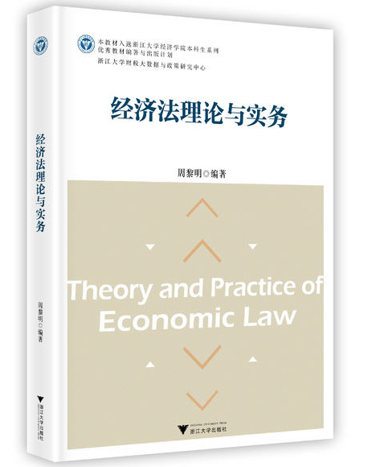
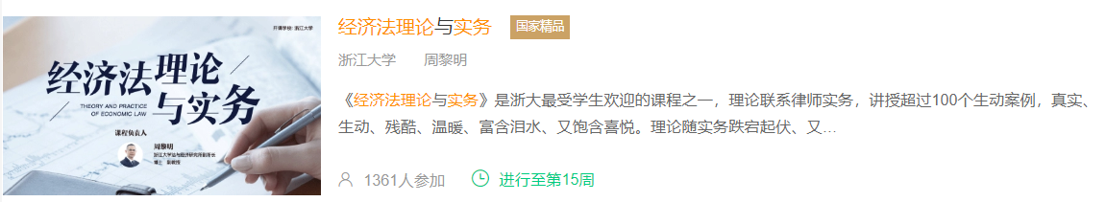
教学成果
曾获浙江大学第四届教学技能比赛一等奖。多次获校优质教学奖。获聘卓越教学岗。浙大“査老师”匿名教评 9.99分。
慕课《经济法理论与实务》上线后，很快超过了10万学生，课程被全国100多所高校采用。
2020年入选学习强国，随后入选了“国家线上一流课程”。
2024年荣获浙江大学永平杰出教学贡献奖。
第三版
执善向上
经世济民

